Slide 1
Великие географические открытия

Slide 2
Эпоха Великих географических открытий оставила яркий след в истории человечества, ознаменовав собой новую эру в исследовании Земли.
Эти открытия дали толчок к развитию многих областей естествознания, способствовали резкому оживлению мировой торговли.
Традиционно эпоха Великих географических открытий покрывает два столетия — с середины 15 до середины 17 веков.

Slide 3
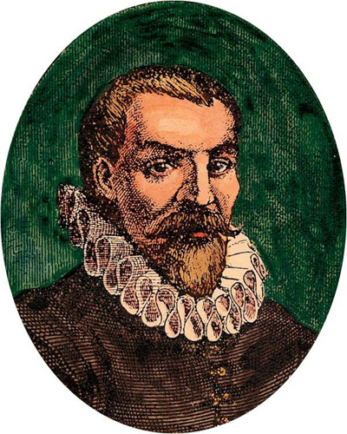
БАРЕНЦ Виллем (1550-97)
Русский мореплаватель нидерландского происхождения. В 1594-97 руководил 3 экспедициями по Северному Ледовитому океану в поисках северо-восточного прохода из Атлантического океана в Тихий. Экспедиция 1596-97 открыла о-ва Медвежий и Шпицберген (повторно). Похоронен на Новой Земле.

Slide 4
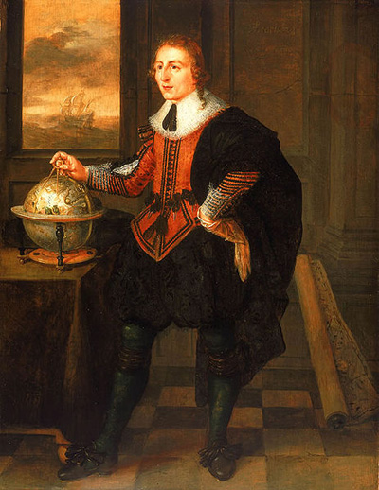
БАФФИН Уильям (1584-1622)
Английский полярный исследователь. В 1612-16 участник ряда экспедиций по поиску Северо-Западного прохода. Исследовал Гудзонов залив, море к западу от Гренландии. Открыл большие участки островов в Канадском Арктическом архипелаге, п-ов Хейс (Гренландия).

Slide 5
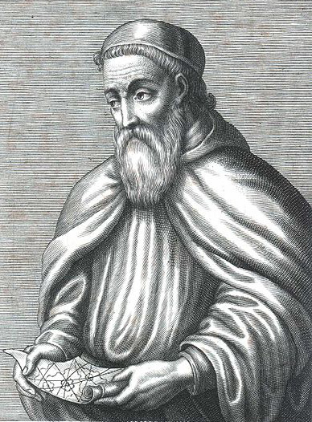
ВЕСПУЧЧИ Америго (1454-1512)
Участник нескольких испанских и португальских экспедиций (1499-1504) к берегам Южной Америки, названной им Новым Светом. Впервые высказал предположение, что эти земли — новая часть света, которую лотарингский картограф М. Вальдземюллер назвал (1507) по имени Америго Веспуччи Америкой.

Slide 6
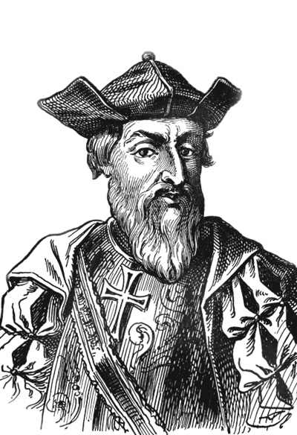
Васко да ГАМА (1469-1524)
Португальский мореплаватель. В 1497-99 совершил плавание из Лиссабона в Индию, обогнув Африку, и обратно, впервые проложив морской путь из Европы в Южную Азию. В 1502-03 и 1524 совершил еще 2 плавания в Индию.

Slide 7
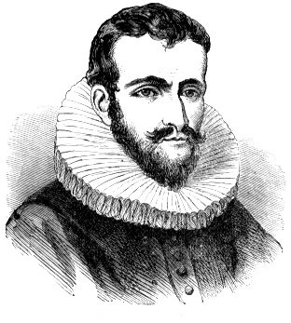
ГУДЗОН (Хадсон) Генри (1550-1611)
Английский мореплаватель. В 1607-11 в поисках северо-западного и северо-восточного проходов из Атлантического океана в Тихий совершил 4 плавания в арктических морях. В Северной Америке открыл реку, залив и пролив, названные его именем. Пропал без вести.

Slide 8
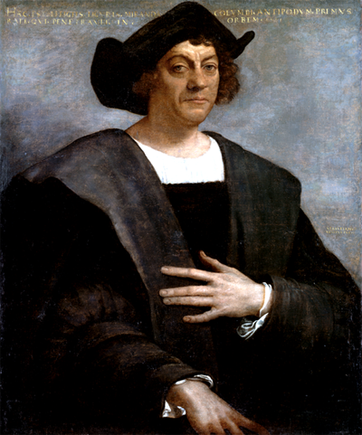
КОЛУМБ Христофор (1451-1506)
В 1492-1493 руководил испанской экспедицией для поиска кратчайшего морского пути в Индию; на 3 каравеллах («Санта-Мария», «Пинта» и «Нинья») пересек Атлантический океан, открыл Саргассово море и достиг 12 октября 1492 о. Самана (официальная дата открытия Америки), позже - древних Багамских о-вов, Кубы, Гаити. В последующих экспедициях открыл Б. Антильские, часть Малых Антильских островов и побережья Южной и Центральной Америки и Карибское море.

Slide 9
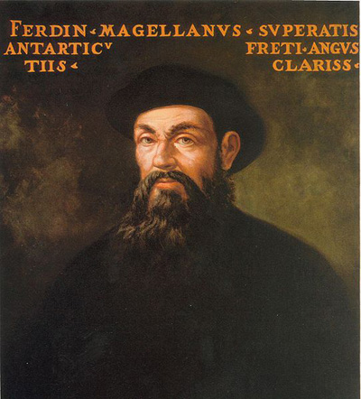
МАГЕЛЛАН Фернан (1480- 1521)
Португальский мореплаватель, экспедиция которого совершила первое кругосветное плавание; первооткрыватель части атлантического побережья Южной Америки, прохода из Атлантики в Тихий океан, впервые им пересеченный. Магеллан доказал наличие единого Мирового океана и представил практическое свидетельство шарообразности Земли.

Slide 10
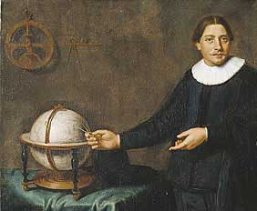
ТАСМАН Абел Янсзон (1603-1659)
Нидерландский мореплаватель, исследователь Океании и Австралии (1644). Открыл остров, назван его именем (Тасмания), западный берег Новой Зеландии, о-ва Тонга и др. Доказал, что Австралия - единый массив суши.

